Slide 1
MEDIDA DE DISTANCIAS (53 diapositivas)
Revisión de conceptos previos.
Medida de alturas.
Medida del radio de la Tierra.
Medida de distancias a puntos inaccesibles.
4.1. Medida de la anchura de un río.
4.2. Medida de la altura de un edificio.
5. Medida de grandes distancias:
5.1. Distancia Tierra-Luna.
5.2. Unidades para grandes distancias: el parsec.
5.3. Distancia a las estrellas: paralaje.
5.4. Distancia del Sol a los planetas.
APÉNDICE: el bulo de las dos lunas.

Slide 2
1
Revisión de
conceptos previos

Slide 3
Unidad de ángulo: el radián
L
R
R
L
α
R
α
L
α
R
R
R
R < L
R = L
R > L
Si L = R entonces el ángulo α es 1 radián = 57,3º

Slide 4
Seno de un ángulo
b₃
b₂
a₃
a₂
b₁
a₁
α

Slide 5
Coseno de un ángulo
b₃
b₂
b₁
α
a₁
a₂
a₃

Slide 6
Tangente de un ángulo
a₃
a₂
a₁
α
b₁
b₂
b₃

Slide 7
Relación entre el ángulo, el arco y el radio
L
r
α
r
(α en radianes)

Slide 8
Aproximación Gaussiana
α (grados) | sen α | tg α | α (radiánes)
1 | 0,0175 | 0,0175 | 0,0175
2 | 0,0349 | 0,0349 | 0,0349
3 | 0,0523 | 0,0524 | 0,0524
4 | 0,0698 | 0,0699 | 0,0698
5 | 0,0872 | 0,0875 | 0,0873
10 | 0,1736 | 0,1763 | 0,1745
Conclusión:
Para valores pequeños de los ángulos es:

Slide 9
2
MEDIDA DE ALTURAS
(Thales de Mileto, 611-545 a.C)

Slide 10
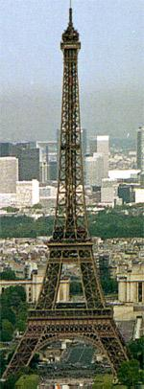
H
h
sombra s₂
sombra s₁

Slide 11
3
MEDIDA DEL RADIO DE LA TIERRA
(Eratóstenes de Cirene, 276-194 a.C)

Slide 12
Rayos del Sol
Poste
α
a
h
d
α
h
R
Poste
α d
360º L

Slide 13
4
MEDIDA DE DISTANCIAS A PUNTOS PRÓXIMOS INACCESIBLES

Slide 14
Medida de ángulos
60
90
120
30
α
150
α
0
180
30
150
60
120
90

Slide 15
4.1. Medida de la anchura de un río
x
¡¡ NO CLICK !!
¿ ?
¡¡ CLICK !!
90º
d
α

Slide 16
4.2. Medida de la altura de un edificio
x
H
90º
α
h
d

Slide 17
5
MEDIDA DE GRANDES DISTANCIAS

Slide 18
5.1.
DISTANCIA
TIERRA-LUNA

Slide 19
Si una fuente de luz estuviera cerca de la Tierra determinaría un cono de sombra de radio muy grande a una cierta distancia.

Slide 20
Si la fuente de luz se alejara de la Tierra determinaría un cono de sombra de radio cada vez mas pequeño a esa misma distancia.

Slide 21
…cada vez mas pequeño…

Slide 22
Si la fuente de luz estuviera muy alejada de la Tierra los rayos procedentes de ella incidirían sobre la Tierra “casi paralelos” (amarillos en la figura) determinando, no un cono de sombra , sino “un cilindro” de sombra del mismo diámetro que la Tierra.
2R

Slide 23
Por estar el Sol a una enorme distancia de la Tierra, los rayos procedentes de él inciden sobre ella “casi paralelos” (amarillos en la figura), determinando “un cilindro” de sombra del mismo diámetro que la Tierra.
2R
R = Radio de la Tierra

Slide 24
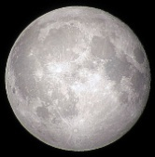
La Luna, en su desplazamiento alrededor de la Tierra, se oculta en el cono de sombra durante un cierto tiempo (eclipse de Luna).
2R

Slide 25
Midiendo ese tiempo…
2R

Slide 26
Midiendo ej tiempo que dura el eclipse…
t = 3,5 horas
2R

Slide 27
CÁLCULO DE LA DISTANCIA TIERRA-LUNA
DATOS CONOCIDOS:
Radio de la Tierra = R = 6.371 km
Período de traslación de la Luna = T = 28 días
Tiempo de duración del eclipse = t = 3,5 horas
CÁLCULOS:
D = Distancia Tierra-Luna ; v = velocidad de la Luna
D = Distancia Tierra-Luna = 385.000 km

Slide 28
Pero…realmente la Luna en su recorrido por el “cilindro de sombra” no lleva una trayectoria rectilínea
Pero…realmente la Luna en su recorrido por el “cilindro de sombra” no lleva una trayectoria rectilínea sino que lo hace según un arco de circunferencia de longitud L.
¿En qué medida afecta esta aproximación al resultado? ¿Qué error se comete al considerar que la Luna se mueve según la cuerda y no según el arco?
Arco = L
Cuerda = c = 2R

Slide 29
Relación entre el arco (L) y la cuerda (c)
r
α
L
L
c
r
(α en radianes)

Slide 30

Aplicación al arco recorrido por la Luna en el eclipse
D
c
2R
L
α
D
Conclusión: debido a la gran distancia a la que se encuentra la Luna, la longitud el arco L y la de la cuerda c se confunden. El error es prácticamente nulo.

Slide 31
5.2.
Unidades de longitud para la medida de grandes distancias

Slide 32
Unidad Astronómica (UA):
Es la distancia media de la Tierra al Sol = 150.000.000 km
1 UA
150.000.000 km
Año luz
Es la distancia recorrida por la luz en un año.

Slide 33
EL PARSEC
Estrella virtual
El PARSEC es la distancia que existiría desde el Sol hasta una estrella virtual desde la que la línea base SOL-TIERRA (1 UA) se viera bajo un ángulo de 1" de arco.
α = 1"
Estrella virtual
1 Parsec
α >1"
Estrella virtual
α >1"
1 UA

Slide 34
5.3.
DISTANCIA
A LAS ESTRELLAS

Slide 35
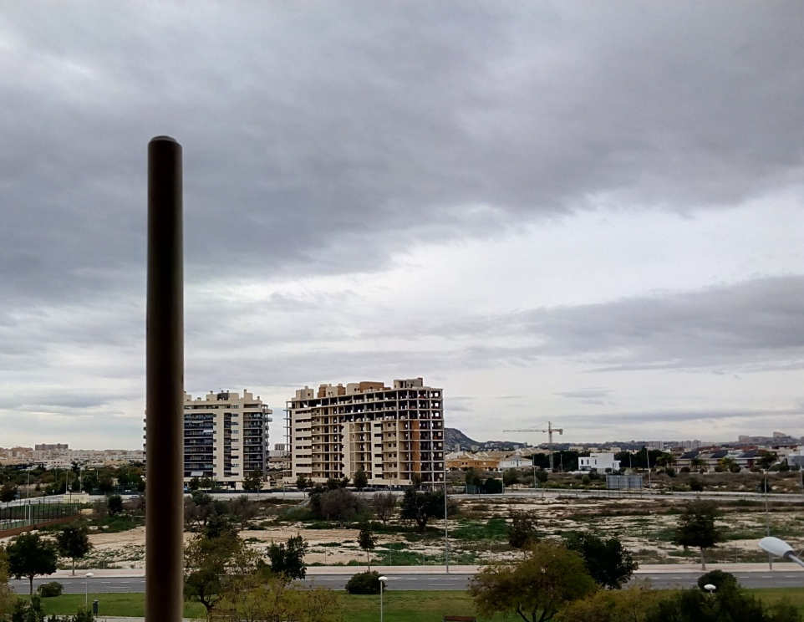
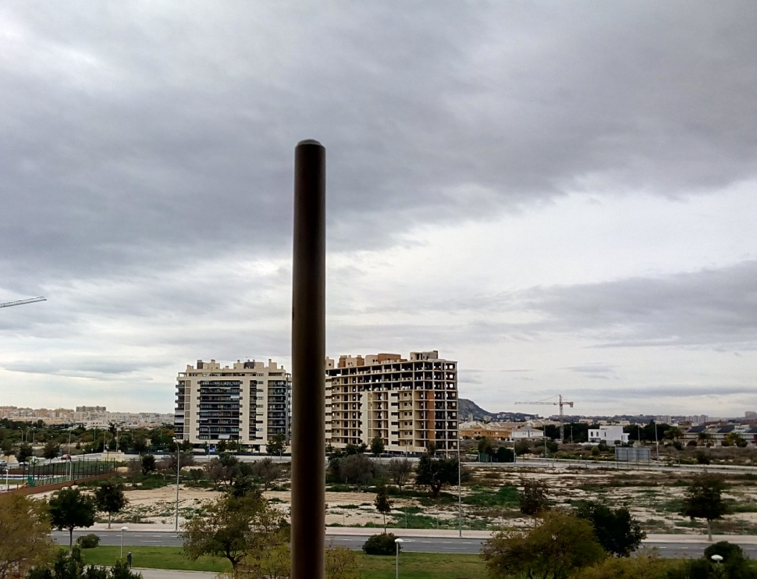
PARALAJE
Visión de un mismo paisaje, con un ojo ocluido, sin mover la cabeza.
Visión con el ojo derecho
Visión con el ojo izquierdo

Slide 36
Estrella lejana
Estrella próxima
p
p = ángulo de paralaje

Slide 37
PARALAJE
Estrella lejana
Estrella próxima

Slide 38
Distancia a las estrellas: paralaje
Estrella lejana
Estrella lejana
Estrella próxima
Estrella próxima
Y como para ángulos pequeños es:
Queda:
p
p
D
d = distancia Tierra-Sol = 1 UA
D = distancia Tierra-Estrella
90º
p = ángulo de paralaje
1 UA
d = 1 UA
p = paralaje

Slide 39
Distancia a las estrellas: paralaje
Estrella lejana
p
Y como para ángulos pequeños es:
Queda:
Estrella próxima
Y como para ángulos pequeños es:
Queda:
p
d = distancia Tierra-Sol = 1 UA
D
D = distancia Tierra-Estrella
p = ángulo de paralaje
90º
d = 1 UA

Slide 40
MEDIDA DE LA DISTANCIA A UNA ESTRELLA
p₂
Estrella virtual situada
a 1 parsec del Sol
d₂
por lo que:
p₁
d₁ = 1 parsec
90º
y en general:
p = paralaje en segundos de ángulo.
d = distancia a la estrella en parsec.
D

Slide 41
EJEMPLOS:
1. La estrella más próxima a la Tierra es PRÓXIMA CENTAURI y su paralaje es 0,765″. Su distancia a la Tierra es:
2. La paralaje de la estrella ANTARES es 0,019″. Su distancia a la Tierra es:

Slide 42
La primera determinación de una paralaje fue realizada en 1838, para la estrella 61Cisne, hallándose el valor de 0,3″, ángulo que se corresponde con el que se vería una moneda de 1 cm de diámetro ¡desde una distancia de 7 km!
1 cm
α
7 km

Slide 43
5.4. DISTANCIA DEL SOL A LOS PLANETAS
Tierra
Leyes de Kepler:
Marte
r₂
1
2
1
Tierra
r₁
2
Marte
Datos:
R₁ = 150.10⁶ km = 1 UA
T₁ = 365 días = 3,15.10⁷ s
T₂ = 687 días = 5,94.10⁷ s

Slide 44
EL BULO DE LAS DOS LUNAS…
APÉNDICE
Con cierta frecuencia aparece en la red una noticia en la que se informa de que el planeta Venus (otras veces Marte…) en su rotación alrededor del Sol va a estar en la posición más próxima a la Tierra y por ese motivo su tamaño aparente, visto desde la Tierra, será como el de la Luna: en esos momentos en el cielo “tendremos dos Lunas”.
A continuación ofrecemos un cálculo aproximado, pero más que suficiente, para desmontar ese “bulo”.
Recordando la relación entre el ángulo, el arco y el radio en un sector circular:
(α en radianes)

Slide 45
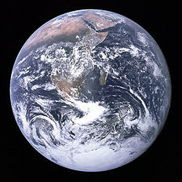
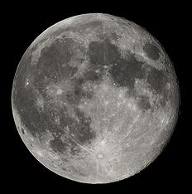
Tamaño angular de la Luna vista desde la Tierra (α)
384.000 km
α
3.475 km
LUNA

Slide 46
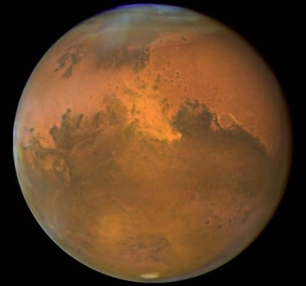
Tamaño angular de Marte visto desde la Tierra (β), cuando la distancia entre ambos es mínima (≈ 78.000.000 km).
78.000.000 km
β
6.794 km
MARTE

Slide 47
¡¡¡El tamaño angular de la Luna es 100 veces mayor que el de Marte, ambos vistos desde la Tierra, cuando la distancia entre ambos es mínima!!!

Slide 48
Distancia a la que tendría que estar Marte para que su tamaño angular, visto desde la Tierra, fuera igual al de la Luna.
d
β = α
6.794 km
MARTE
Conclusión: para que Marte fuera visto desde la Tierra con un tamaño angular igual al de la Luna tendría que estar situado a, ÚNICAMENTE, 754.900 km de la Tierra, es decir, al doble de la distancia a la que se encuentra la Luna lo cual, obviamente, ¡¡¡NO VA A SUCEDER NUNCA!!!

Slide 49
F I N
Julio V. Santos Benito
jsb@ua.es
Departamento de Física Aplicada
Universidad de Alicante

